Slide 1
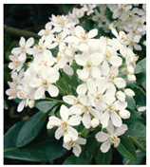
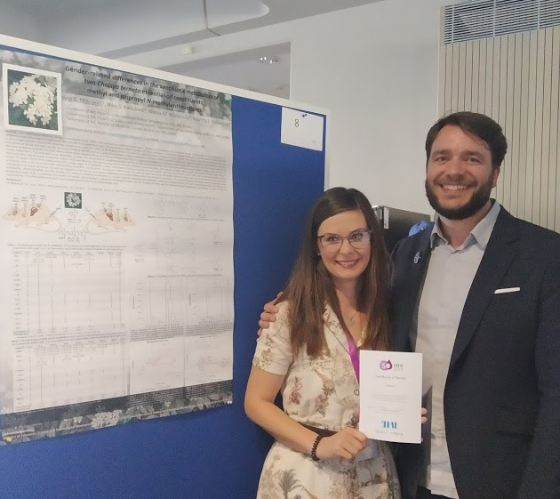
Polifarmakološki aktivni estriN-metilantranilne kiseline iz Meksičke narandže
Biljna vrsta Choisya ternata Kunth (Rutaceae) je zimzeleni žbun koji potiče iz jugo-zapadnih država Severne Amerike i Meksika. Zbog belih cvetova koji podsećaju na cvetove narandže u nekim narodima je poznata kao Meksička narandža. Stanovnici Meksika su pili čaj pripremljen od listova ove biljne vrste, zbog njegovog antispazmodičnog i „stimulativnog“ dejstva. S obzirom na etnofarmakološku primenu biljne vrste C. ternata i činjenicu da njen hemijski sastav, a naročito isparljivi sekundarni metaboliti, nisu dovoljno ispitani izvršena je analiza hemijskog sastava etarskog ulja listova C. ternata metodom gasne hromatografije – masene spektrometrije (GC-MS). Identifikovano je 157 sastojaka etarskog ulja, a među njima i izopropil- i metil-N-metilantranilat (IMA i MMA).
Sinteza IMA je izvršena redukcijom in situ generisanog imina metil-antranilata i formaldehida, pri čemu je dobijen MMA koji je transesterifikovan odgovarajućim alkoksidom. Daljim analizama je utvrđeno da IMA nije prisutan u etarskim uljima citrusa, a pretragom literature
nisu nađeni podaci da je pomenuto jedinjenje do sada detektovano u živom svetu. Zato se IMA može smatrati potpuno novim sekundarnim metabolitom biljaka (protoalkaloidom), pa je nazvan ternantranin.
MMA je deo svakodnevne ishrane ljudi jer se se prirodno nalazi i u voću, a hrani se dodaje i kao aroma (slatkišima, sladoledima, žvakaćim gumama). S obzirom na ovo, MMA može da podlegne nitrozovanju in vivo, u želucu čoveka, reakcijom sa nitritima prisutnim u pljuvačci, kao i unošenjem hrane koja sadrži konzervanse, tj. nitrite, pri čemu nastaje metil-N-metil-N-nitrozoantranilat. Uzimajući u obzir moguće građenje metil-N-metil-N-nitrozoantranilata u hrani i činjenicu da hrana često podleže termičkoj obradi, pri čemu može doći do termičke razgradnje, izvršena je sinteza i proučavana termalna razgradnja metil-N-metil-N-nitrozoantranilata, pri čemu je identifikovano 46 različitih proizvoda.
Sintezom IMA i MMA dobijene su dovoljne količine ovih jedinjenja za potpunu spektralnu karakterizaciju i testove biološke aktivnosti. Ovim testovima je prethodilo ispitivanje akutne toksičnosti na miševima, pri čemu je utvrđeno da oralna aplikacija jedinjenja ovih jedinjenja u dozi od 100 mg/kg t.m. ne dovodi ni do kakvih promena u ponašanju, niti utiče na zdravlje miševa. Prvo je testirana antinociceptivna aktivnost ovih jedinjenja. MMA je u dozi od samo 1 mg/kg t.m, bio je približno aktivan kao aspirin u dozi od 200 mg/kg t.m, oba antranilatna estra su u dozi 3 mg/kg t.m, ispoljili veću aktivnost od morfina u dozi od 5 mg/kg t.m. Pretretmanom miševa sa antagonistima i blokatorima, pretpostavljen je mehanizam njihovog antinociceptivnog dejstva. Kako IMA i MMA ispoljavaju značajnu antinociceptivnu aktivnost u manjim dozama u poređenju sa aspirinom i morfinom, a ne ispoljavaju toksično dejstvo, ova jedinjenja predstavljaju obećavajuće potencijalne prototipove za razvoj novih analgetskih lekova. Ispitano je i potencijalno hepato-, nefro- i gastroprotektivno dejstvo izopropil- i metil-N-metilantranilata. Oba isparljiva alkaloida, ispoljila su hepatoprotektivni potencijal, dok je samo MMA ispoljio nefropotencijalni potencijal (u dozi od 200 mg/kg t.m., 7 dana). Oralna aplikacija ovih jedinjenja, čak i u visokim dozama (200 mg/kg t.m.), ne dovodi do pojave lezija na želucu, a oba alkaloida ispoljavaju značajnu antiulceroznu aktivnost, čak i u dozi 50 mg/kg t.m. U cilju utvrđivanja potencijalnog mehanizma nefro-, gastro- i hepatoprotektivne aktivnosti, ispitivana je antioksidantna aktivnost IMA i MMA, međutim oni nisu pokazali značajnu antioksidantnu aktivnost. Testirana je i antimikrobna aktivnost ovih estara, kao i etarskog ulja vrste C. ternata, pri čemu je utvđeno da metil estar poseduje veći antimikrobni potencijal, kao i da oba antranilata poseduju selektivnu aktivnost prema gljivicama. Nakon testiranja farmakološke aktivnosti, ispitivan je metabolizam IMA i MMA kod pacova. Utvrđeno je da je glavni metabolički put MMA u hidroliza i amonoliza estarske grupe, a u slučaju IMA hidroksilacija aromatičnog jezgra, kao i da se hidroliza estara N-metilantranilne kiseline dominantno vrši u jetri, i da se proizvodi hidrolize izlučuju putem urina.
S obzirom da izopropil- i metil-N-metilantranilati ispoljavaju niz farmakoloških aktivnosti, uključujući antinociceptivno, anksiolitičko, antidepresivno, gastro- i hepatoprotektivno dejstvo, a samo metil-N-metilantranilat i nefroprotektivno dejstvo, i s obzirom da je njihova sinteza jeftina, oni bi mogli da predstavljaju potencijalnu alternativu u lečenju čira na želucu i/ili nove, bezbednije nesteroidne anti-inflamatorne lekove za terapiju bola.
Istorijat istraživanja: Rad na antranilatima započet je 2009. godine, kao deo diplomskog rada, a nastavljen kroz istraživanja u okviru doktorske disertacije Ane Miltojević, pod mentorstvom dr Nika Radulovića. Ana Miltojević je doktorsku disertaciju pod nazivom „Sekundarni metaboliti biljne vrste Choisya ternata Kunth (Rutaceae): izolovanje, sinteza, spektralna karakterizacija i biološka aktivnost“ odbranila 2016. gosine. Iste godine je dobila L'Oréal-UNESCO nagradu za Žene u nauci za projekat pod nazivom „Dizajn i sinteza kombinatorne biblioteke derivata i analoga farmakološki aktivniog alkaloida, ternatranina, nađenog u biljnoj vrsti Choisya ternata Kunth“. Rezultati istraživanja o ovim zanimljivim antranilatnim estrima publikovani su u 9 časopisa međunarodnog značaja i 2 nacionalna časopisa i saopšteni na brojnim konferencijama. Istraživački tim:
Niko Radulović, Departman za hemiju, PMF, Niš
Ana Miltojević, Fakultet zaštite na radu u Nišu
Nikola Stojanović, Pavle Ranđelović, Ivan Ilić, Medicinski fakultet, Niš
Zorica Stojanović-Radić, Depertman za biologiju i ekologiju, PMF, Niš
Milan Stojković, Departman za hemiju, PMF, Niš
Patricia Dias Fernandes – Universidade Federal do Rio de Janeiro, Brazil
Fabio Boylan – The School of Pharmacy and Pharmaceutical Sciences, Trinity College, Dablin, Irska

